Slide 1
Тема: «Информационная
Деятельность человека»
Иксанова Э. Б.

Slide 2
Содержание
Информационное общество.
Виды профессиональной информационной деятельности человека.
Правовая охрана и защита информации.

Slide 3





Информационное общество
Давайте посмотрим вокруг себя и попробуем ответить на вопрос: - «С чем нам приходится иметь дело в повседневной жизни?»
Во-первых, это множество материальных объектов: стул, одежда, пища, предметы и орудия труда, транспортные средства, растения, животные, люди.
Для обозначения всего разнообразия материальных объектов как единого целого в науке используется термин «вещество».
Во-вторых, это «энергия»: электрическая и тепловая энергия, механическая энергия движущегося тела, атомная энергия. Энергия нужна для того, чтобы ее потребитель мог совершать какую-то работу.
Например, электроэнергия позволяет работать компьютеру или мотору трамвая; тепловая энергия пара вращает турбину на электростанции; человек, принимая пищу, запасается энергией, без которой не может выполнять ни физическую, ни умственную работу.

Slide 4

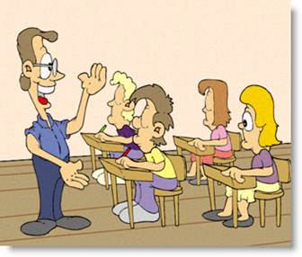
В третьих, это «информация». Информация – это сведения, знания, которые мы получаем из книг, газет, радио, телевидения, от людей, с которыми общаемся. Изучение любого предмета в учебном заведении – это получение информации.
Таким образом, стала складываться информационная картина мира, которая рассматривает окружающий нас мир под информационным углом зрения, тем самым дополняя вещественно-энергетическую картину мира.
В середине XX века появилась новая наука – информатика.
Информатика – это наука, которая изучает структуру и общие свойства информации, а также информационные процессы в живой и неживой природе, обществе и технике.
Информатика включает в себя множество различных дисциплин, объединенных общим предметом изучения – информацией. К ним относятся:
теория информации;
кибернетика - наука о закономерностях процессов управления и передачи информации в машинах, живых организмах и обществе;
программирование;
математическая лингвистика;
теория алгоритмов и многие другие.
Развитию информатики послужило одно из самых значительных достижений XX века – создание электронно-вычислительных машин (ЭВМ).

Slide 5
Этапы развития общества
Человеческое общество по мере своего развития прошло этапы овладения веществом, затем энергией, и, наконец, информацией.
Общество | Аграрное | Индустриальное | Информационное
Время | До конца XVI века | С XVII до XX века | С середины XX века
Стратегический ресурс общества | Вещество | Энергия (вещество + энергия) | Информация (вещество + энергия + информация)
Структура экономики | Изготовление орудий труда и получение продуктов питания. | Машинное производство материальных ценностей. | Развитый рынок информационных продуктов и услуг.
Бурное развитие компьютерной техники и информационных технологий послужило толчком к развитию общества, построенного на использовании различной информации и получившего название информационного общества.

Slide 6
Информационные революции
Информационное общество – это общество, в котором большинство работающих занято производством, хранением, переработкой и реализацией информации, особенно высшей ее формы – знаний.
Информационные революции связаны с принципиально новыми изобретениями средств и способов хранения, передачи и обработки информации.
Революция | Время | Изобретение | Результат
1 | 4 тыс. лет до н. э. | Письменность | Накопление и передача информации следующим поколениям.
2 | XVI век (середина) | Книгопечатание | Информация массово доступна, рост культуры общества.
3 | XIX век (конец) | Электричество и радио | Оперативная передача информации.
4 | XX век (70-е годы) | Интегральная схема | Повышение скорости обработки и компактности информации.
5 | Настоящее время | Глобальная сеть (Интернет) | Становление информационного общества.

Slide 7
Развитие информационных технологий
Информационная технология – совокупность массовых способов и приемов накопления, передачи и обработки информации с использованием современных технических и программных средств.
Этап | Время | Информационная технология | Инструментарий | Коммуникация, связь
1 | до XVI в. | Ручная | Перо, чернила, бумага | Почта
2 | XVI – XIX вв. | Механическая | Счетные машины, печатные машины, арифмометр, фонограф | Почта
3 | XIX в. (кон.) – XX в. (сер.) | Электрическая | Электрические печатные машинки, копировальные аппараты, магнитофон | То же + телеграф, телефон, радио, телевидение
4 | с 70-х г. XX в. | Электронная | Супер ЭВМ, АСУ, САПР | То же + локальные сети
5 | с кон. XX в. | Телекоммуникационная | Серверы, ПК, портативные компьютеры | То же + Телекоммуникационная связь

Slide 8
Основные этапы в информационном развитии общества. Информационные революции.
В истории человеческого общества несколько раз происходили радикальные изменения в информационной области, которые можно назвать информационными революциями.
Первая информационная революция
была связана с изобретением письменности.
Изобретение письменности позволило накапливать и распространять знания. Цивилизации, освоившие письменность, развивались быстрее других, достигали более высокого культурного и экономического уровня. (например Древний Египет, страны Междуречья, Китай).
Вторая информационная революция
(в середине XVI в.) была связана с изобретением книгопечатания.
Стало возможным не только сохранять информацию, но и сделать ее массово-доступной. Все это ускорило развитие науки и техники, помогло промышленной революции. Книги перешагнули границы стран, что способствовало началу сознания общечеловеческой цивилизации.

Slide 9
Третья информационная революция
(в конце XIX в.) была обусловлена прогрессом средств связи. Телеграф, телефон, радио позволили оперативно передавать информацию на любые расстояния. Эта революция совпала с периодом бурного развития естествознания.
Четвертая информационная революция
(в 70-х гг. XX в.) связана с появлением микропроцессорной техники и, в частности, персональных компьютеров. Вскоре после этого возникли компьютерные телекоммуникации, радикально изменившие системы хранения и поиска информации.
В настоящее время в мире накоплен огромный информационный потенциал, которым люди не могут пользоваться в полной мере в силу ограниченности своих возможностей. Это привело к необходимости внедрения новых технологий обработки и передачи информации и послужило началом перехода от индустриального общества к информационному.

Slide 10
Критерии информационного общества
Технологический: ключевой фактор - информационные технологии, которые широко применяются в производстве, учреждениях, системе образования и в быту.
Социальный: информация выступает в качестве важного стимулятора изменения качества жизни, формируется и утверждается «информационное сознание» при широком доступе к информации.
Экономический: информация составляет ключевой фактор в экономике в качестве ресурса, услуг, товара, источника добавленной стоимости и занятости.
Политический: свобода информации, ведущая к политическому процессу, который характеризуется растущим участием и консенсусом между различными классами и социальными слоями населения.
Культурный: признание культурной ценности информации посредством содействия утверждению информационных ценностей в интересах развития отдельного индивида и общества в целом.

Slide 11
Характерные черты
информационного общества
Выделяют характерные черты информационного общества:
приоритет информации по сравнению с другими ресурсами;
информационная технология приобретет глобальный характер, охватывая все сферы деятельности человека;
формируется информационное единство всей человеческой цивилизации;
свободный доступ каждого человека к информационным ресурсам всей цивилизации;
реализованы гуманистические принципы управления обществом и воздействия на окружающую среду.
Однако прогнозируются и опасные тенденции:
растущее влияние на общество средств массовой информации;
вмешательство информационных технологий в частную жизнь людей и организаций;
проблема отбора качественной и достоверной информации;
многим людям трудно адаптироваться к среде информационного общества;
опасность разрыва между "информационной элитой" (людьми, занимающимися разработкой информационных технологий) и потребителями.

Slide 12
Изменение структуры экономики и структуры труда
В информационном обществе деятельность человека будет во многом зависеть от умения эффективно использовать имеющуюся информацию. Использование компьютеров во всех сферах человеческой деятельности должно обеспечить:
  доступ к достоверным источникам информации,
  избавить человека от рутинной работы,
  автоматизировать обработку информации не только в производственной, но и в социальной сферах.
Развитие и массовое использование информационных и коммуникационных технологий (создание международной компьютерной сети Интернет ):
  создание телекоммуникационной инфраструктуры, включающей в себя сети передачи данных;
  появление огромных баз данных, доступ к которым через сети получили миллионы людей;
  выработка единых правил поведения в сетях и поиск н них информации.
В результате этого процесса движущей силой развития общества станет производство информационного, а не материального продукта.
Этот процесс должен привести к созданию информационного общества, в котором главную роль будут играть знания и интеллект.
КТО ВЛАДЕЕТ ИНФОРМАЦИЕЙ – ТОТ ВЛАДЕЕТ МИРОМ!

Slide 13
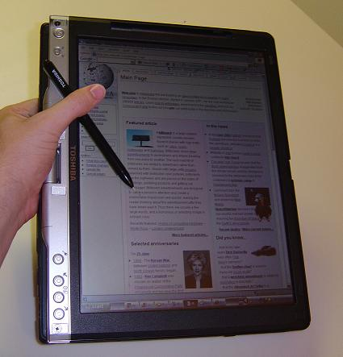
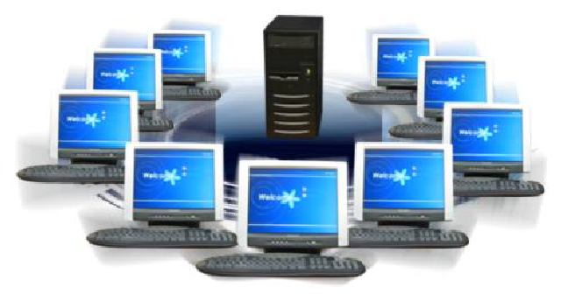
Сейчас информационные технологии превратились в самостоятельный и довольно прибыльный вид бизнеса, который направлен на удовлетворение разнообразных информационных потребностей широкого круга пользователей.
Использование современных информационных технологий обеспечивает почти мгновенное подключение к любым электронным информационным массивам (таким как базы данных, электронные справочники и энциклопедии, различные оперативные сводки, аналитические обзоры, законодательные и нормативные акты и т.д.), поступающим из международных, региональных и национальных информационных систем и использование их в интересах успешного ведения бизнеса.

Slide 14
Изменения в сфере образования.
Большие изменения произойдут в информационном обществе в сфере образования.
Одна из принципиальных проблем, стоящих перед современным образованием — сделать его более доступным для каждого человека (дистанционное обучение).
Эта доступность имеет и экономические, и социальные, и технологические аспекты. В силу своего динамизма информационное общество потребует от своих членов непрерывного на протяжении десятков лет, обучения. Это позволит человеку не отставать от времени, быть способным сменить профессию, занять достойное место в социальной структуре общества.

Slide 15
Информационная культура
В период перехода к информационному обществу человек должен иметь определенный уровень культуры по обращению с информацией.
Информационная культура – умение целенаправленно работать с информацией и использовать для ее получения, обработки и передачи компьютерную информационную технологию, современные технические средства и методы.
Информационная культура проявляется:
в конкретных навыках по использованию технических устройств;
в способности использовать в своей деятельности компьютерную информационную технологию;
в умении извлекать информацию из различных источников, представлять ее в понятном виде и уметь ее эффективно использовать;
во владении основами аналитической переработки информации;
в умении работать с различной информацией;
в знании особенностей информационных потоков в своей области деятельности;
умение взаимодействовать в информационном поле с другими людьми - важный признак человека информационного общества.
с

Slide 16
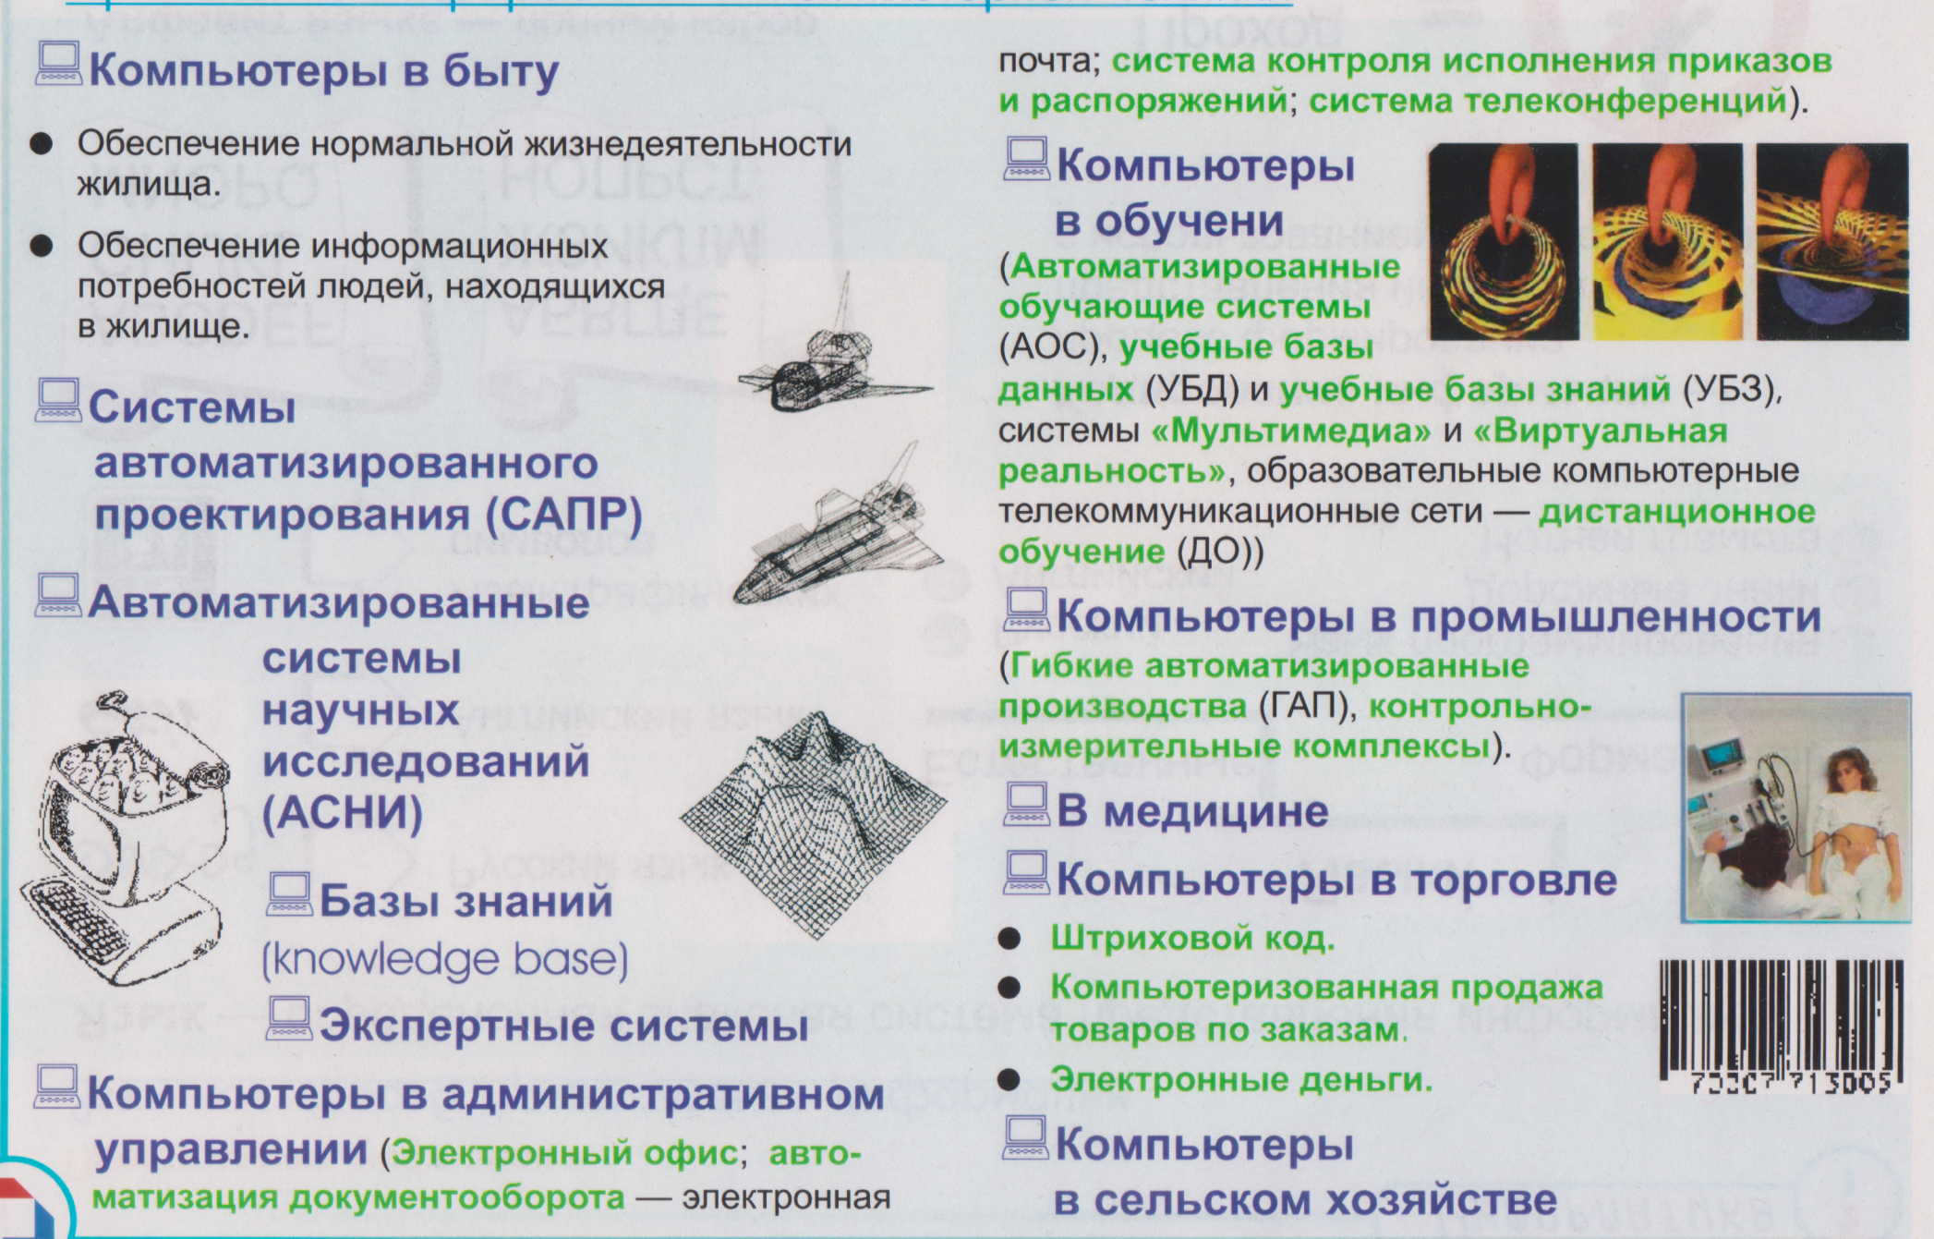
Виды профессиональной
информационной деятельности человека

Slide 17
Информационная деятельность человека – это деятельность, связанная с процессами получения, преобразования, накопления и передачи информации.
Все люди в своей жизни занимаются информационной деятельностью (получают письма, читают книги, хранят фото- и видеоархивы, разговаривают по телефону, решают задачи, разгадывают кроссворды и т. п.); для многих она является профессиональной.
Компьютер находится на рабочем столе специалиста любой профессии. Он позволяет связаться с любой точкой земного шара, подсоединиться к фондам крупных библиотек не выходя из дома, использовать мощные информационные системы — энциклопедии, изучать новые науки и приобретать различные навыки с помощью обучающих программ и тренажеров.
Разработка способов и методов представления информации, технологии решения задач с использованием компьютеров, стала важным аспектом деятельности людей многих профессий.

Slide 18

Современные технические средства работы с информацией:
сетевое оборудование: модемы, кабели, сетевые адаптеры;
аналого-цифровые и цифро-аналоговые преобразователи;
цифровые фото- и видеокамеры, цифровые диктофоны;
записывающие устройства;
полиграфическое оборудование;
цифровые музыкальные студии;
медицинское оборудование для УЗИ и томографии;
сканеры в архивах, библиотеках, магазинах, на экзаменах и избирательных участках;
ТВ-тюнеры для подачи телевизионного сигнала в компьютер;
плоттеры и различные принтеры;
мультимедийные проекторы;
флэш-память, используемая также в плеерах и фотоаппаратах;
мобильные телефоны.

Slide 19
Мощные вычислительные системы для решения сложных научно-технических и оборонных задач, обработки огромных баз данных, работы телекоммуникационных сетей (Интернет):
многопроцессорные системы параллельной обработки данных (управление сложными технологическими процессами);
серверы в глобальной компьютерной сети, управляющие работой и хранящие огромный объем информации;
специальные компьютеры для проектно-конструкторских работ (проектирование самолетов и космических кораблей, мостов и зданий и пр.).

Slide 20
Правовая охрана и защита информации
Правовая охрана программ для ЭВМ и баз данных впервые в полном объеме введена в Российской Федерации Законом «О правовой охране программ для электронных вычислительных машин и баз данных», который вступил в силу 20 октября 1992 года.
Предоставляемая настоящим законом правовая охрана распространяется на все виды программ для компьютеров (в том числе на операционные системы и программные комплексы), которые могут быть выражены на любом языке и в любой форме.
Для признания и реализации авторского права на компьютерную программу не требуется ее регистрация в какой-либо организации. Авторское право на компьютерную программу возникает автоматически при ее создании.
Для оповещения о своих правах разработчик программы может, начиная с первого выпуска в свет программы, использовать знак охраны авторского права, состоящий из трех элементов:
буквы С в окружности или круглых скобках - ©;
наименования (имени) правообладателя;
года выпуска программы.
Автору программы принадлежит исключительное право на воспроизведение и распространение программы любыми способами, а также на осуществление модификации программы.

Slide 21
Правовые нормы, относящиеся к информации
Авторское право — отрасль гражданского права, регулирующая правоотношения, касающиеся интеллектуальной собственности.
Система источников авторского права представляет достаточно целостную совокупность законодательных актов, регулирующих авторские отношения, связанные с созданием и использованием произведений науки, литературы и искусства.
Право собственности состоит из трех важных компонентов:
право распоряжения состоит в том, что только субъект - владелец информации имеет право определять, кому эта информация может быть предоставлена;
право владения должно обеспечивать субъекту-владельцу информации хранение информации в неизменном виде. Никто, кроме него, не может ее изменять;
право пользования предоставляет субъекту-владельцу информации право ее использования только в своих интересах.
Любой субъект - пользователь обязан приобрести эти права, прежде чем воспользоваться интересующим его информационным продуктом.
Любой закон о праве собственности регулирует отношения между субъектом-владельцем и субъектом-пользователем.
Законы должны защищать как права собственника, так и права законных владельцев, которые приобрели информационный продукт законным путем.

Slide 22
Классификация компьютерных преступлений
Преступления, связанные с вмешательством в работу ПК
Преступления, использующие ПК в качестве «средства» достижения цели

Slide 23
Правонарушения в информационной сфере
Правонарушение – юридический факт (наряду с событием и действием), действия, противоречащие нормам права (антипод правомерному поведению). Правонарушения всегда связаны с нарушением определенным лицом (лицами) действующей нормы (норм) ИП и прав других субъектов информационных правоотношений. При этом эти нарушения являются общественно опасными и могут влечь для тех или иных субъектов трудности, дополнительные права и обязанности.
Преступления в сфере информационных технологий включают:
распространение вредоносных вирусов;
взлом паролей;
кражу номеров кредитных карточек и других банковских реквизитов;
распространение противоправной информации (клеветы, материалов порнографического характера, материалов, возбуждающих межнациональную и межрелигиозную вражду и т.п.) через Интернет.
пиратское копирование и распространение;
несанкционированный доступ;
изменение или уничтожение информации (негативные последствия в медицине, оборонной, атомной промышленности);
распространение вирусных программ;
компьютерное мошенничество (похищение и использование паролей, похищение банковских реквизитов).

Slide 24
Лицензионные, условно бесплатные
и свободно распространяемые программы
Программы по их юридическому статусу можно разделить на три большие группы: лицензионные, условно бесплатные (shareware) и свободно распространяемые программы (freeware).
Дистрибутивы лицензионных программ (дискеты или диски CD-ROM, с которых производится установка программ на компьютеры пользователей) распространяются разработчиками на основании договоров с пользователями на платной основе. В соответствии с лицензионным соглашением разработчики программы гарантируют ее нормальное функционирование в определенной операционной системе и несут за это ответственность
Некоторые фирмы-разработчики программного обеспечения предлагают пользователям условно бесплатные программы в целях их рекламы и продвижения на рынке ПО. Пользователю предоставляется версия программы с ограниченным сроком действия (после истечения указанного срока программа перестает работать, если за нее не произведена оплата) или версия программы с ограниченным функциональными возможностями (в случае оплаты пользователей сообщается код, включающий все функции).
Многие производители программного обеспечения и компьютерного оборудования заинтересованы в широком бесплатном распространение программного обеспечения. К таким программным средствам можно отнести следующие:
новые недоработанные версии программных продуктов (это позволяет провести их широкое тестирование);
программные продукты, являющиеся частью новых технологий, (позволяет завоевывать рынок);
дополнение к раннее выпущенным программам, исправляющие найденные ошибки или расширяющие возможности;
драйверы к новым устройствам или улучшенные драйверы к уже существующим.

Slide 25
Меры предупреждения правонарушений в информационной сфере
охрана вычислительного центра;
тщательный подбор персонала;
исключение случаев ведения особо важных работ только одним человеком;
наличие плана восстановления работоспособности центра после выхода его из строя;
организация обслуживания вычислительного центра посторонней организацией или людьми;
универсальность средств защиты от всех пользователей;
возложение ответственности на лиц, которые должны обеспечить безопасность центра;
выбор места расположения центра и т.п.
разработка норм, устанавливающих ответственность за компьютерные преступления, защиту авторских прав программистов, совершенствование уголовного и гражданского законодательства, а также судопроизводства.

Slide 26
Защита информации
Защита от нелегального копирования и использования
Программная защита для предотвращения копирования дистрибутивных дискет может состоять в применении нестандартного форматирования. Кроме того, на дискете или CD-ROM может быть размещен закодированный программный ключ, без которого программа становится непригодной к работе и который теряется при копировании.
Аппаратную защиту от нелегального использования можно реализовать с помощью аппаратного ключа, который присоединяется обычно к параллельному порту компьютера.
Защита от несанкционированного доступа к информации
Для защиты от несанкционированного доступа к данным, хранящимся на компьютере, служат пароли. Компьютер разрешает доступ к своим ресурсам только к определенным информационным ресурсам. При этом возможна регистрация всех попыток несанкционированного доступа.
В настоящее время для защиты от несанкционированного доступа к информации все чаще используются биометрические системы идентификации: системы идентификации по отпечаткам пальцев, по радужной оболочке глаза, системы распознавания речи.
Защита дисков, папок и файлов
Каждый диск, папку и файл можно защитить от несанкционированного доступа: например, установить определенные права доступа (полный или только чтение), причем разные для различных пользователей.

Slide 27
Причины защиты информации
Резкое увеличение объемов информации, накапливаемой, хранимой и обрабатываемой с помощью ЭВМ и других средств автоматизации.
Сосредоточение в единых базах данных информации различного назначения и различных принадлежностей.
Резкое расширение круга пользователей, имеющих непосредственный доступ к ресурсам вычислительной системы и находящимся в ней данных.
Усложнение режимов функционирования технических средств вычислительных систем: широкое внедрение многопрограммного режима, а также режимов разделения времени и реального мира.
Автоматизация межмашинного обмена информацией, в том числе и на больших расстояниях.

Slide 28
Меры предупреждения правонарушений в информационной сфере
Методы защиты информации
криптографическое закрытие информации;
шифрование;
аппаратные методы защиты;
программное методы защиты;
резервное копирование;
физические меры защиты;
организационные меры.

Slide 29
Криптографическое закрытие информации
выбор рациональных систем шифрования для надёжного закрытия информации;
обоснование путей реализации систем шифрования в автоматизированных системах;
разработка правил использования криптографических методов защиты в процессе функционирования автоматизированных систем;
оценка эффективности криптографической защиты.
Шифрование
Шифрование заменой (иногда употребляется термин «подстановка») заключается в том, что символы шифруемого текста заменяются символами другого или того же алфавита в соответствии с заранее обусловленной схемой замены.

Slide 30
Аппаратные методы защиты
специальные регистры для хранения реквизитов защиты: паролей, идентифицирующих кодов, грифов или уровней секретности;
генераторы кодов, предназначенные для автоматического генерирования идентифицирующего кода устройства;
устройства измерения индивидуальных характеристик человека (голоса, отпечатков) с целью его идентификации;
специальные биты секретности, значение которых определяет уровень секретности информации, хранимой в ЗУ, которой принадлежат данные биты;
схемы прерывания передачи информации в линии связи с целью периодической проверки адреса выдачи данных.
Программные методы защиты
идентификация технических средств (терминалов, устройств группового управления вводом-выводом, ЭВМ, носителей информации), задач и пользователей;
определение прав технических средств (дни и время работы, разрешенная к использованию задачи) и пользователей;
контроль работы технических средств и пользователей;
регистрация работы технических средств и пользователей при обработки информации ограниченного использования.
уничтожение информации в ЗУ после использования;
сигнализации при несанкционированных действиях;
вспомогательные программы различного значения: контроля работы механизма защиты, проставление грифа секретности на выдаваемых документах.

Slide 31
Резервное копирование
заключается в хранение копии программ в носителе: стримере, гибких носителей оптических дисках, жестких дисках;
проводится для сохранения программ от повреждений ( как умышленных, так и случайных), и для хранения редко используемых файлов.
Физические меры защиты
физическая изоляция сооружений, в которых устанавливается аппаратура автоматизированной системы, от других сооружений;
ограждение территории вычислительных центров заборами на таких расстояниях, которые достаточно для исключения эффективной регистрации электромагнитных излучений, и организации систематического контроля этих территорий;
организация контрольно-пропускных пунктов у входов в помещения вычислительных центров или оборудованных входных дверей специальными замками, позволяющими регулировать доступ в помещения;
организация системы охранной сигнализации.

Slide 32
Организационные меры
мероприятия, осуществляемые при проектирование, строительстве и оборудовании вычислительных центров (ВЦ)
мероприятия, осуществляемые при подборе и подготовки персонала ВЦ (проверка принимаемых на работу, создание условий при которых персонал не хотел бы лишиться работы, ознакомление с мерами ответственности за нарушение правил защиты); организация надежного пропускного режима;
организация хранения и использования документов и носителей: определение правил выдачи, ведение журналов выдачи и использования;
контроль внесения изменений в математическое и программное обеспечение;
организация подготовки и контроля работы пользователей.
Электронная цифровая подпись
Электронная цифровая подпись в электронном документе признается юридически равнозначной подписи в документе на бумажном носителе.
В 2002 году был принят Закон «Об электронной цифровой подписи», который стал законодательной основой электронного документооборота в России.
При регистрации электронной цифровой подписи в специализированных центрах корреспондент получает два ключа: секретный и открытый.
Секретный ключ хранится на дискете или смарт-карте и должен быть известен только самому корреспонденту.
Открытый ключ должен быть у всех потенциальных получателей документов и обычно рассылается по электронной почте.
Процесс подписания электронного документа состоит в обработке с помощью секретного ключа текста сообщения. Далее зашифрованное сообщение посылается по электронной почте абоненту. Для проверки подлинности сообщения и электронной подписи абонент использует открытый ключ.

Slide 33

Защита информации в Интернете
На серверах в Интернете размещается различная важная информация: Web – сайты, файлы и т.д. Если компьютер подключен к Интернету, то в принципе любой пользователь, также подключенный к Интернету, может получить доступ к информационным ресурсам этого сервера. Он в состоянии изменить или заменить Web – страницу сайта, стереть или, наоборот, записать файл и т.д. Чтобы этого не происходило, доступ к информационным ресурсам сервера (его администрирование) производится по паролю.
Если сервер имеет соединение с Интернетом и одновременно служит сервером локальной сети (Интранет - сервером), то возможно несанкционированное проникновение из Интернета в локальную сеть. Во избежание этого устанавливается программный или аппаратный барьер между Интернетом и Интранетом с помощью брандмауэра (firewall). Брандмауэр отслеживает передачу данных между сетями, выявляет подозрительные действия и предотвращает несанкционированный доступ к данным.
Для защиты от компьютерных вирусов используются антивирусные программы.

Slide 34
Заключение
В связи с возрастающим значением информационных ресурсов предприняты ряд правовых мер для их охраны и защиты. Многие черты информационного общества уже присутствуют в современной жизни развитых стран. Жизненно важной для общества становится проблема информационной безопасности действующих систем хранения, передачи и обработки информации.
Компьютеры контролируют работу атомных реакторов, распределяют электроэнергию, управляют самолётами и космическими кораблями, определяют надёжность систем обороны страны и банковских систем, т.е. используются в областях общественной жизни, обеспечивающих благополучие и даже жизнь множества людей. О важности проблемы информационно безопасности свидетельствуют многочисленные факты. Более 80% компьютерных преступлений осуществляется через глобальную сеть Интернет, которая обеспечивает широкие возможности злоумышленникам для нарушений в глобальном масштабе.

